Slide 1
数论选讲

Slide 2
什么是数论
自然数集合N
研究N中数的关系

Slide 3
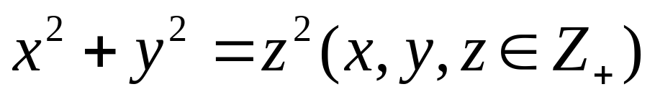
引例
解方程
例：(x,y,z) = (3,4,5)
称这样的三元数组为勾股数组
Q1。勾股数组有无限多个

Slide 4
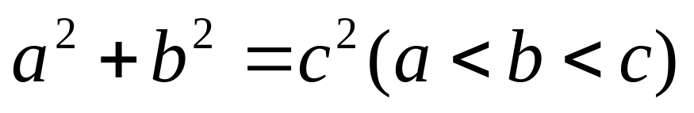
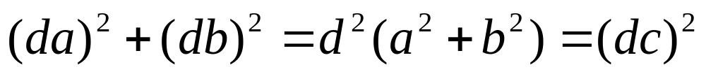
引例
不妨设
则有
取不同的d得到不同的解，这样的解有无限多个
但是这种解显然很无聊

Slide 5
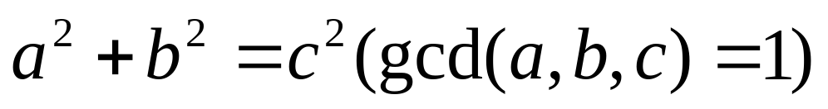
引例
本原勾股数组
保证三个整数没有超过1的公约数
Q2。求a,b,c的奇偶性
不难得a和b奇偶性不同，c为奇数

Slide 6
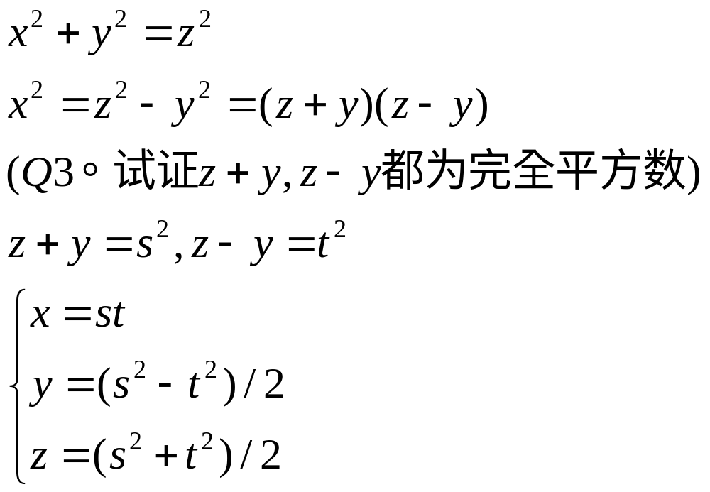
引例
解：

Slide 7
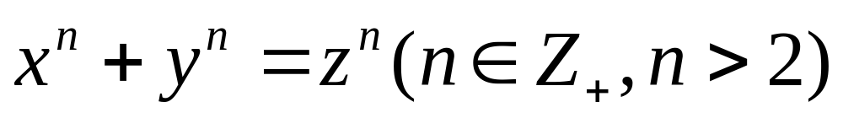
引例
以上就是一个典型的数论问题
研究三个整数之间的关系
推而广之
著名的“费马大定理”断言这个方程没有正整数解
Q4。何谓断言？

Slide 8
整除
整除
数学归纳法
Q5。用反证法证明带余数除法定理

Slide 9
素数
素数
Q6。素数有无穷多个
素数判定
筛法

Slide 10
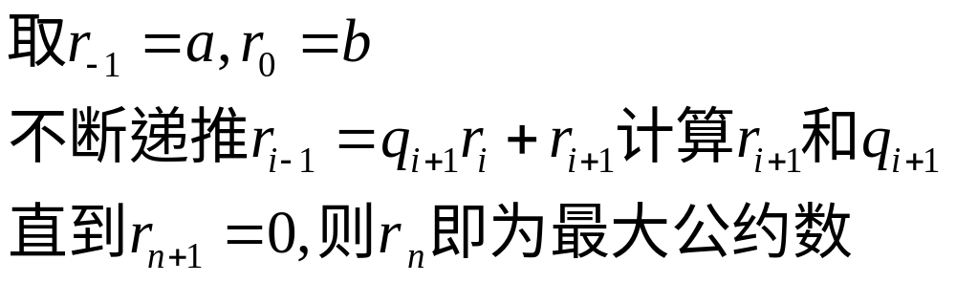
最大公约数
最大公约数
欧几里德算法

Slide 11
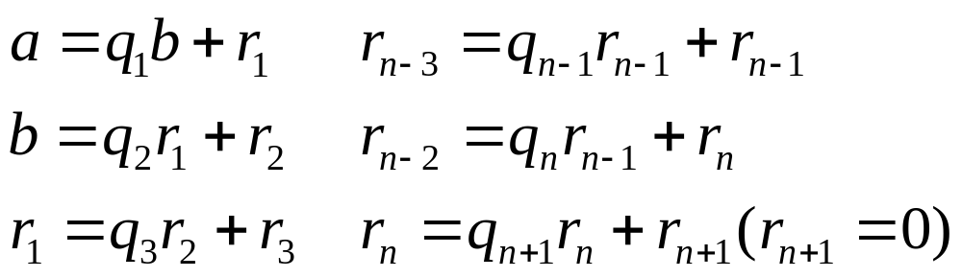
最大公约数
一个典型的计算过程
算法正确性？
  Q6。算法总会中止
  Q7。r_{n}为公约数
  Q8。r_{n}为最大公约数

Slide 12
最大公约数
迭代计算过程如下
  while (b > 0) {
  r = a % b;
  a = b;
  b = r;
  }
  return a;

Slide 13
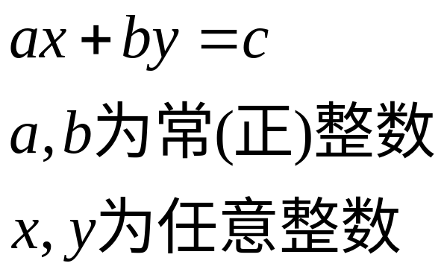
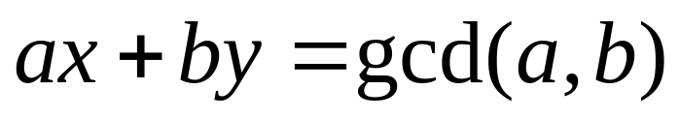
线性方程
线性组合
c必定为gcd(a,b)的倍数
解方程

Slide 14
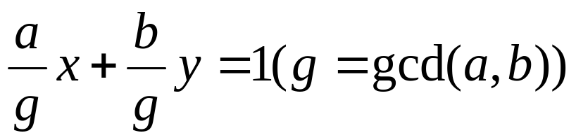
线性方程
化简方程得
a/g和b/g显然互质
即求ax+by=1 (a和b互质)
利用欧几里德算法的过程求解

Slide 15
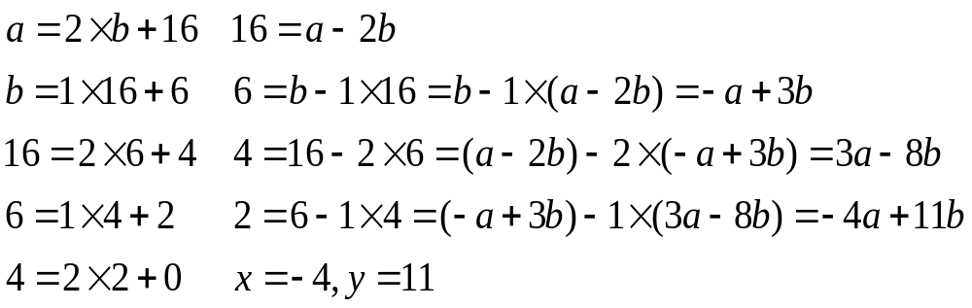
线性方程
例：解方程60x+22y=2
最后得x=-4,y=11为其解
Q9。解方程42x+30y=6

Slide 16
线性方程
算法实现如下
  while (b > 0) {
  r = a % b;
  q = a / b;
  x2 = x0 - q * x1;
  x0 = x1; x1 = x2;
  a = b; b = r;
  }
  return x0;

Slide 17
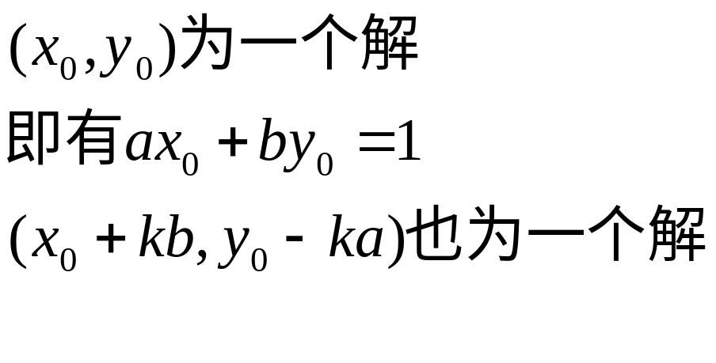
线性方程
证明算法正确性
算法给出一个特解，如何计算通解？
Q10。证明上述形式为方程的解
Q11。证明上述形式给出了所有解

Slide 18
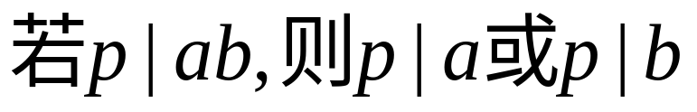
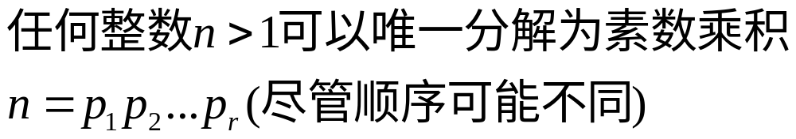
因数分解
Q12。证明：
以上结论可以推广到n个数
(算术基本定理)
证明包含两个部分：存在性和唯一性
用数学归纳法

Slide 19
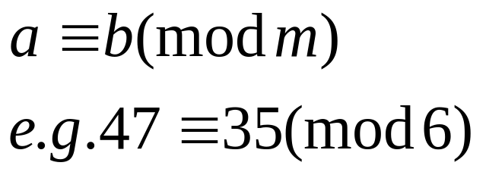
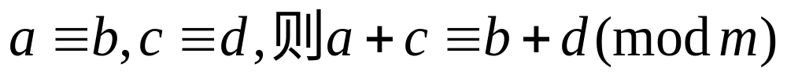
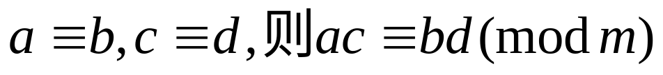
同余
同余
Q13。证明：
Q14。证明：
Q15。证明：

Slide 20
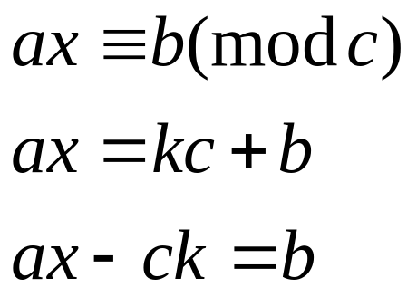
同余方程
同余方程
用扩展欧几里德算法求解

Slide 21
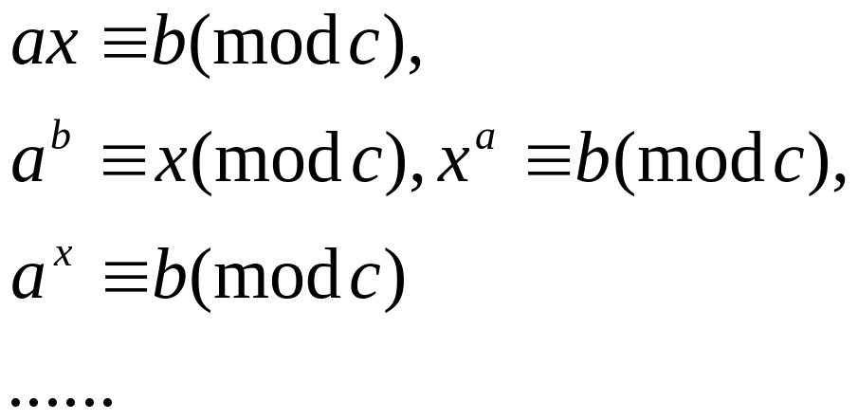
模方程
包含同余式的方程称为模方程
例如：
模方程组

Slide 22
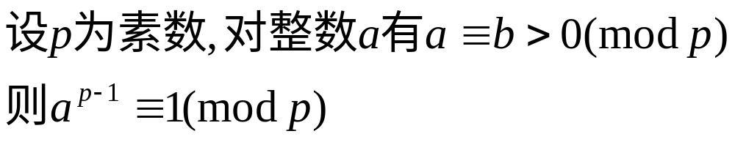
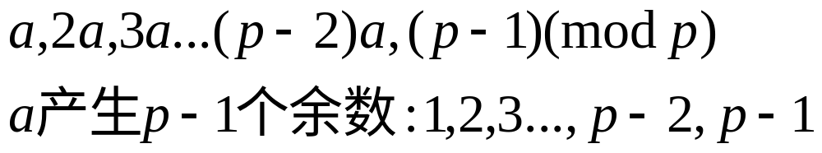
费马小定理
费马小定理
证明费马小定理
Q16。先证：
Q17。再证借此证明费马小定理

Slide 23
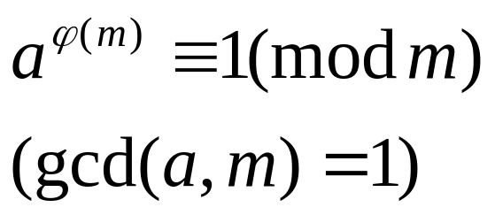
欧拉函数
欧拉
欧拉函数
Q18。证明：(欧拉公式)

Slide 24
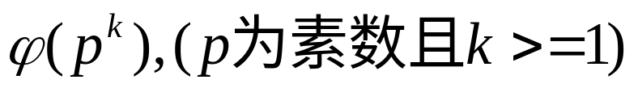
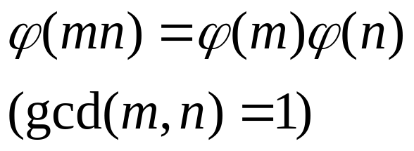
欧拉函数
如何计算欧拉函数
Q19。求
积性函数
欧拉函数是积性函数
构造双射证明

Slide 25
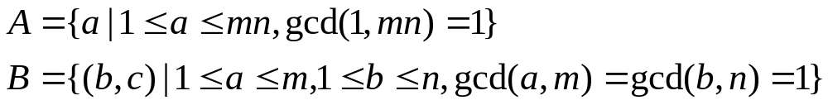
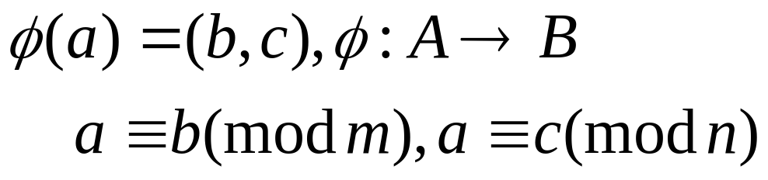
欧拉函数
构造两个集合A和B
作映射
如何证明双射？(单射且满射)

Slide 26
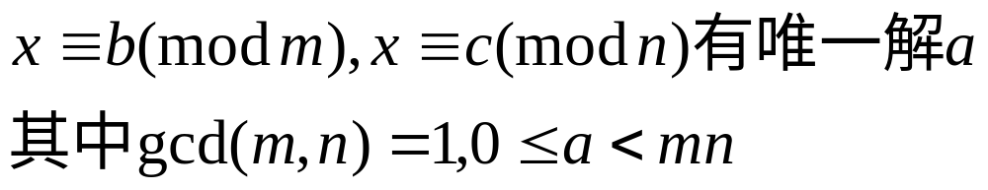
中国剩余定理
Q20。今有物不知数，三三数之剩二，五五数之剩三，七七数之剩二，问物几何？
(中国剩余定理)
解一次线性同余方程证明
Q21。推广中国剩余定理(解n-1次线性同余方程即可)

Slide 27
中国剩余定理
利用中国剩余定理即可完成欧拉函数是积性函数的证明
如何计算欧拉函数？

Slide 28
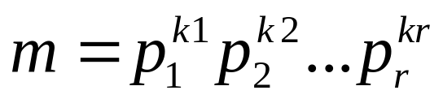
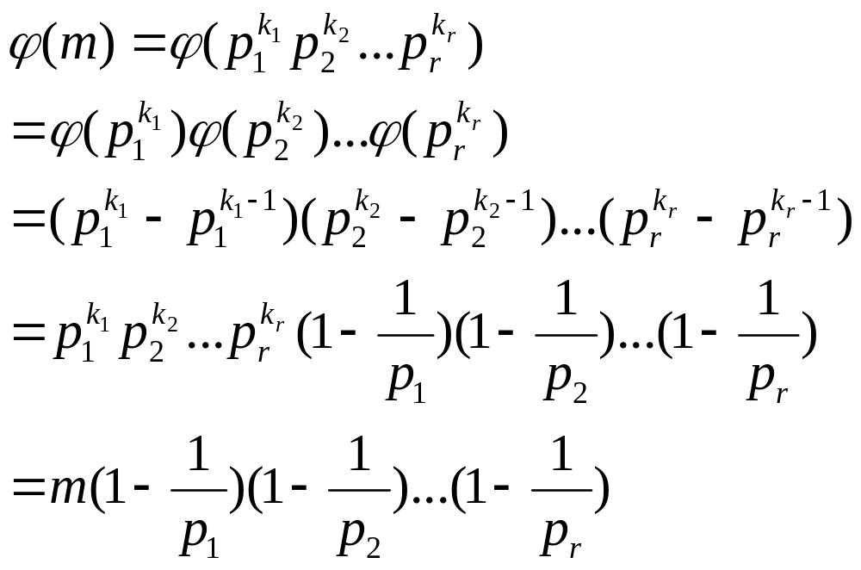
欧拉函数
根据唯一分解定理
利用欧拉函数性质得

Slide 29
欧拉函数
用筛法求欧拉函数
  for (i = 1; i <= n; i ++) {
  phi[i] = i;
  prime[i] = 1;
  }
  prime[1] = 0;
  for (i = 1; i <= n; i ++) {
  if (! prime[i]) continue;
  phi[i] = i-1;
  for (j = i*2; j <= n; j += i) {
  prime[j] = 0;
  phi[j] = phi[j]/i*(i-1);
  }
  }

Slide 30
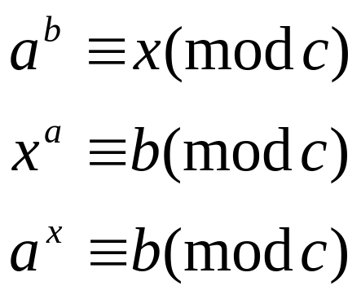
模方程(2)
解模方程
第一个方程较为简单
第二、三个方程计算难度和因数分解难度相当，求解方法较难，不作介绍

Slide 31
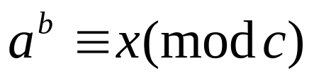
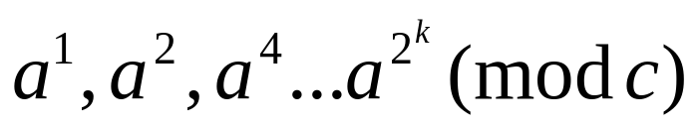

模方程(2)
求a的b次幂对c取模的值
可以快速计算
利用b的2次幂和表示求解
例如b=11

Slide 32
模方程(2)
求幂取模程序如下
  p = a;
  ans = 1;
  while (b > 0) {
  if (b % 2 == 1) ans=ans * p % c;
  p = p * p % c;
  b = b / 2;
  }

Slide 33
素数测试与整数分解
长久以来的难题
一些延伸性的内容
  指标，原根，离散对数
  Miller-Rabin素性测试方法
  Pollard-rho整数分解算法
  (以上内容选讲或暂不作介绍，视情况而定)

Slide 34
Q22。
求[a,b]区间内素数
a,b为长整型，b-a<=10⁶

Slide 35
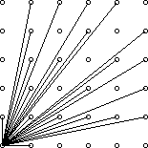
Q23。
(poj3090)求站在N*N点阵左下角点处，面向45度向外可以看到的点数量

Slide 36
Q24。
已知gcd(a,b)和lcm(a,b)
求a和b
如果有多个解，求a+b最小的解

Slide 37
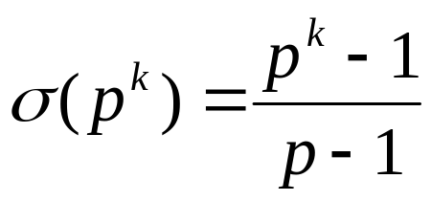
Q25。
σ(m)为m的约数和
证明：
证明：
利用上述结果，计算σ(m)

